Slide 1
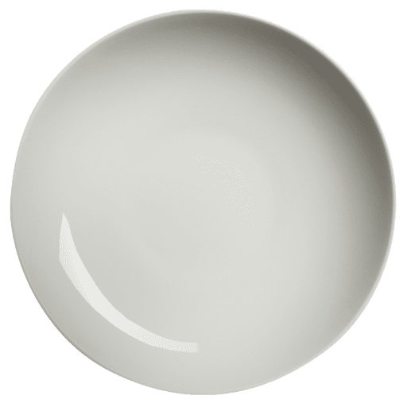
HOY NOS VAMOS A DIVERTIR REPRESENTANDO:
Números y
Cantidades
2

Slide 2
Antes de comenzar
realizaremos conteo…
4
1
2
3
5
6
7
8
9
10
¡Representemos
los números

Slide 3
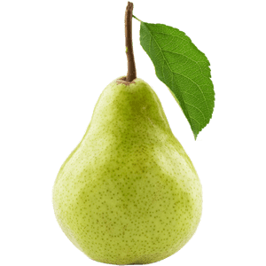
¿Cuántas peras hay
en el plato?
1
2
3
¡Representemos la
cantidad!

Slide 4
¿Cuántas peras hay
en el plato?
3
¡Muy bien!

Slide 5
¿Cuántos lápices hay
en el vaso?
1
2
¡Representemos la
cantidad!

Slide 6
¿Cuántos lápices hay
en el vaso?
2
¡Muy bien!

Slide 7
¿Cuántos limones hay
en el plato?
2
1
5
3
4
¡Representemos la
cantidad!

Slide 8
¿Cuántos limones hay
en el plato?
5
¡Muy bien!

Slide 9
¿Cuántos dulces hay en
el vaso?
2
3
1
4
¡Representemos la
cantidad!

Slide 10
¿Cuántos dulces hay en
el vaso?
4
¡Muy bien!

Slide 11
¿Cuántas galletas hay
en el plato?
2
4
1
3
7
5
6
¡Representemos la
cantidad!

Slide 12
¿Cuántas galletas hay
en el plato?
7
¡Muy bien!

Slide 13
Verónica debe introducir
3 lápices en el vaso…
3
¡VAMOS A CONTAR!

Slide 14
Verónica debe introducir
3 lápices en el vaso…
3
¡MUY BIEN!

Slide 15
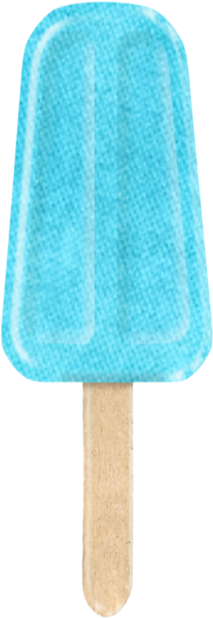
Andrés debe introducir
5 paletas en el vaso
5
¡VAMOS A CONTAR!

Slide 16
Andrés debe introducir
5 paletas en el vaso
5
¡MUY BIEN!

Slide 17
Verónica debe ubicar
9 dulces en el plato…
9
¡VAMOS A CONTAR!

Slide 18
Verónica debe ubicar
9 dulces en el plato…
9
¡MUY BIEN!

Slide 19
¡EXCELENTE! AHORA TE INVITO A REALIZAR LA SIGUIENTE
ACTIVIDAD

Slide 20
¿Cuántas zanahorias hay en el plato?
3
5
9
???

Slide 21
En el plato hay tres zanahorias ¡Muy bien!
3
5
9
¡Sí!

Slide 22
¿Cuántos caramelos hay en el plato?
3
4
7
???

Slide 23
¡En el plato hay cuatro caramelos!
4
3
7
¡Sí!

Slide 24
¿Cuántos lápices hay en el vaso?
1
2
8

Slide 25
¡En el vaso hay dos lápices! ¡Muy bien!
2
1
8

Slide 26
¡Excelente participación!
Llegó el momento
de despedirnos…
¡Nos vemos pronto!
¡Nos vemos pronto!
¡Bye!
¡Bye!
¡Adiós!
¡Adiós!

